Slide 1
Описание алгоритма
Лекция 5

Slide 2
План описания алгоритма
История
Математическое описание
Алгоритм
Блок-схема
Псевдокод
Временная сложность
Примеры
Применение

Slide 3
История
Алгоритм Бойера-Мура

Slide 4
История
Алгоритм Бойера-Мура
Кто?

Slide 5
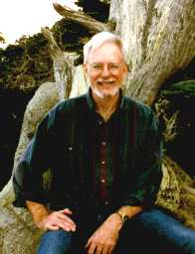
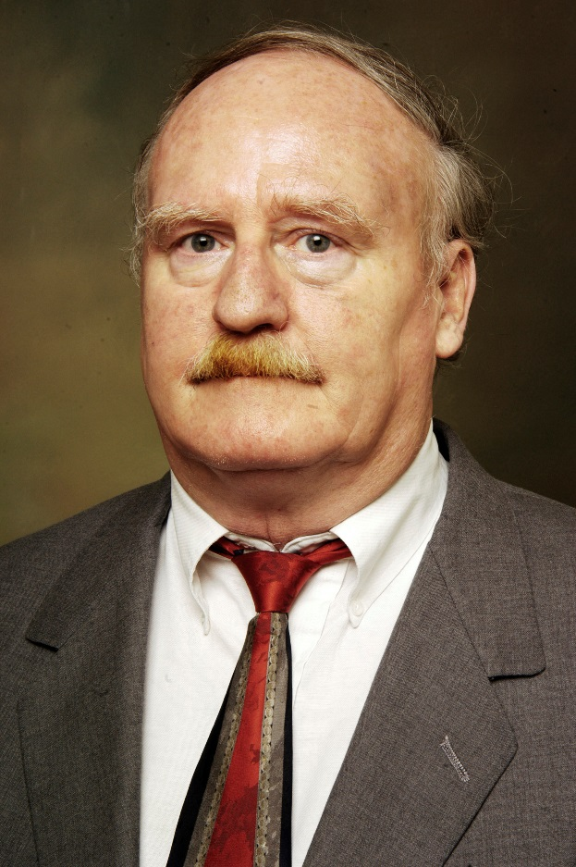
История
Robert Stephen Boyer
(год рожд. ?)
J Strother Moore
(год рожд. ?)

Slide 6
История
Когда?

Slide 7
История
Boyer R. S., Moore J. S. A Fast String Searching Algorithm // Communications of the ACM. 1977. Vol. 20. P. 762-772.

Slide 9
Математическое описание
Ввести все обозначения
Строгость и корректность
Нумерация формул

Slide 10
Алгоритмы
Блок-схемы
Псевдокод

Slide 11
Алгоритм – блок-схемы
ГОСТ 19.701-90

Slide 12
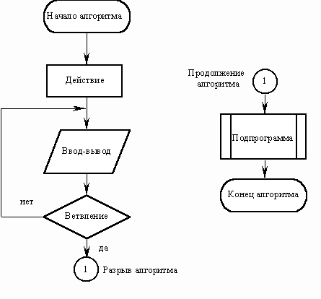

Slide 13
Алгоритм – псевдокод
Стандартов нет

Slide 14
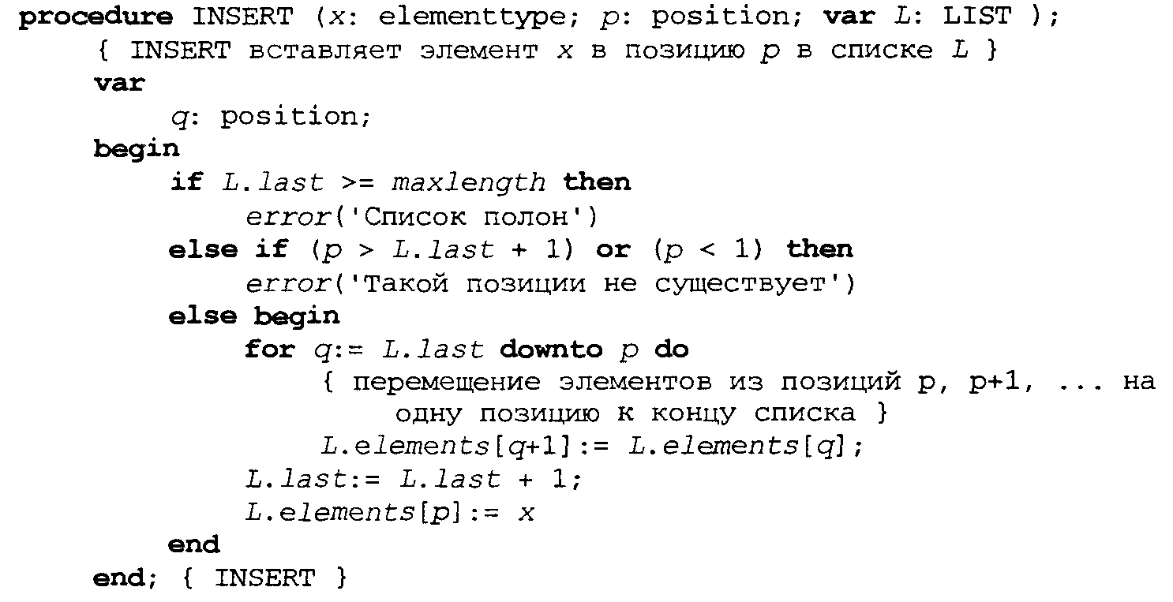
[Ахо, Хопкрофт, Ульман, 2003]

Slide 15
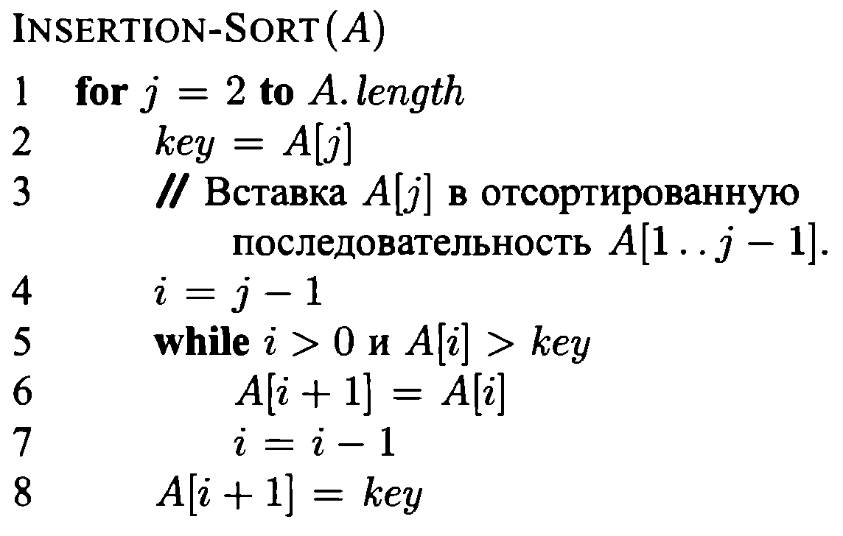
[Кормен, Лейзерсон, Ривест, Штайн, 2013]

Slide 16
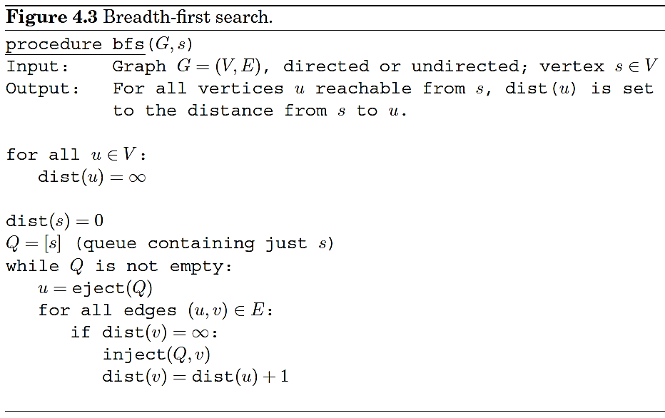
[Dasgupta, Papadimitriou, Vazirani, 2006]

Slide 17
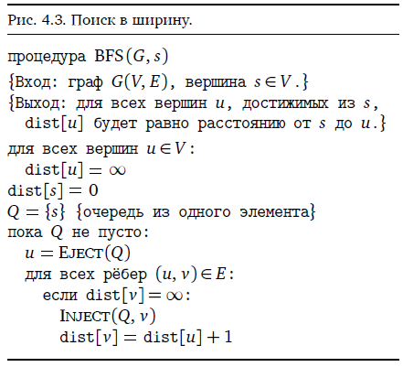
[Дасгупта, Пападимитриу, Вазирани, 2014]

Slide 18
[Flach, 2012]

Slide 20
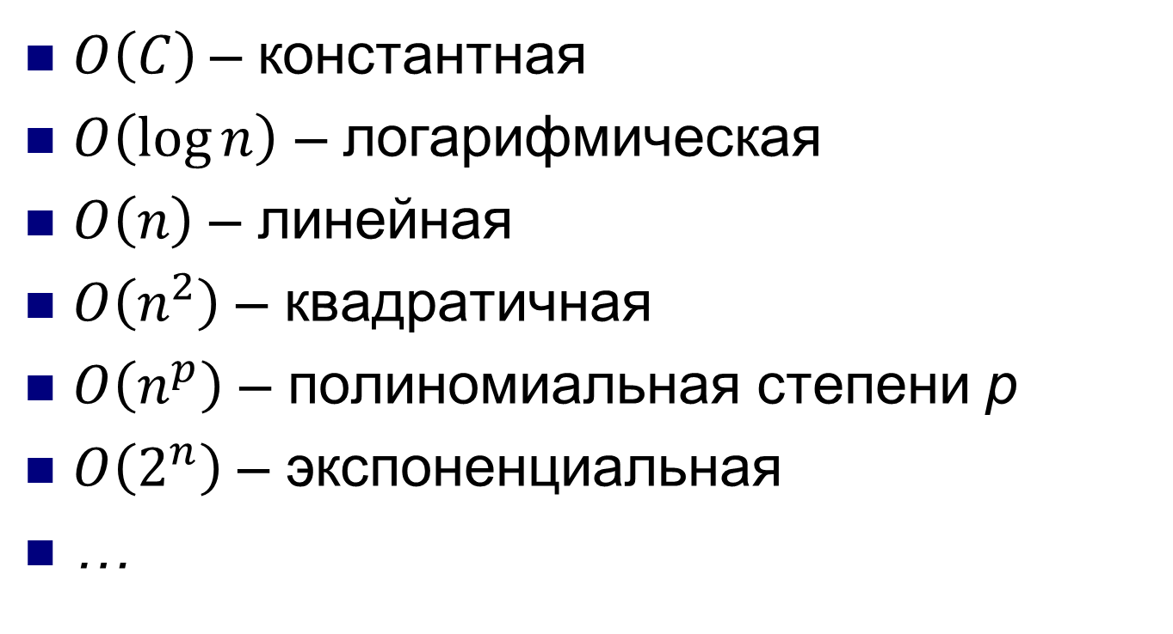
Временная сложность
$O\left(C\right)$ – константная
$O\left(\log{n}\right) \text{–} \text{логарифмическая}$
$O\left(n\right)$ – линейная
$O\left(n^{2}\right)$ – квадратичная
$O\left(n^{p}\right)$ – полиномиальная степени p
$O\left(2^{n}\right)$ – экспоненциальная
…

Slide 21
Примеры
Простые
С картинками
В динамике

Slide 24
Применение
Условия применения
Области применения
Ссылки

Slide 25
Домашнее задание
Описание алгоритма

